Slide 1
Kĩ thuật lớp 5
Bài: BÀY, DỌN BỮA ĂN TRONG GIA ĐÌNH

Slide 2
Câu 1: Các giai đoạn sơ chế rau:
a. Rửa _ Nhặt _ Cắt, thái
b. Nhặt _ Rửa _ Cắt, thái
c. Nhặt _ Cắt, thái _ Rửa
d. Cắt, thái _ Nhặt _ Rửa

Slide 3
Câu 2: Khi luộc rau cần:
a. Đun sôi nước- cho rau vào- lửa to- lật rau 2- 3 lần- rau chín.
b. Đun với lửa to- lật rau 2-3 lần- rau chín.
c. Lật rau 2 – 3 lần- lửa to- nước sôi- rau chín.
d. Đun sôi nước và lật rau 2-3 lần- rau chín.

Slide 4

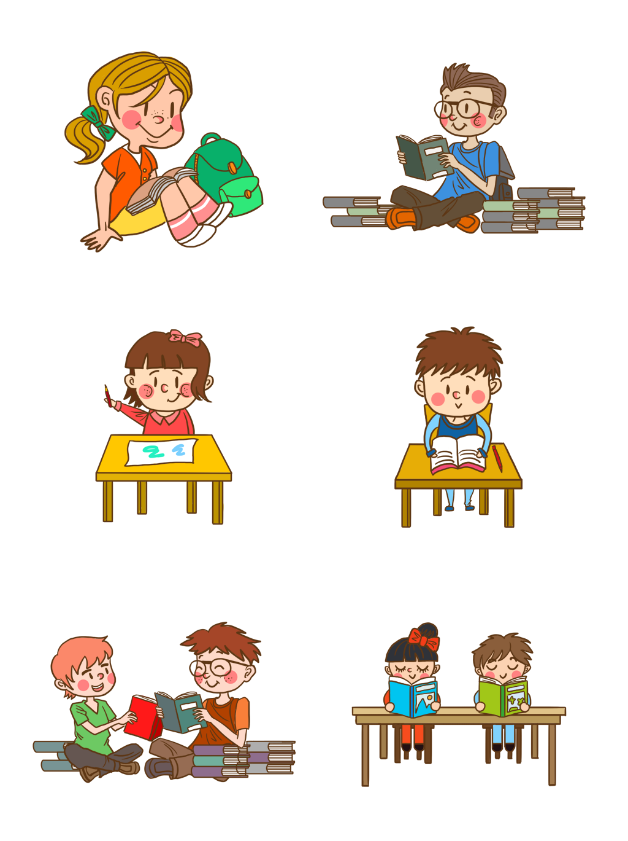
Yêu cầu cần đạt
Biết cách bày, dọn bữa ăn trong gia đình.
01
Có ý thức giúp gia đình bày, dọn trước và sau bữa ăn.
02

Slide 5
HOẠT ĐỘNG 1:
Tìm hiểu cách bày món ăn và dụng cụ ăn uống trước bữa ăn

Slide 6
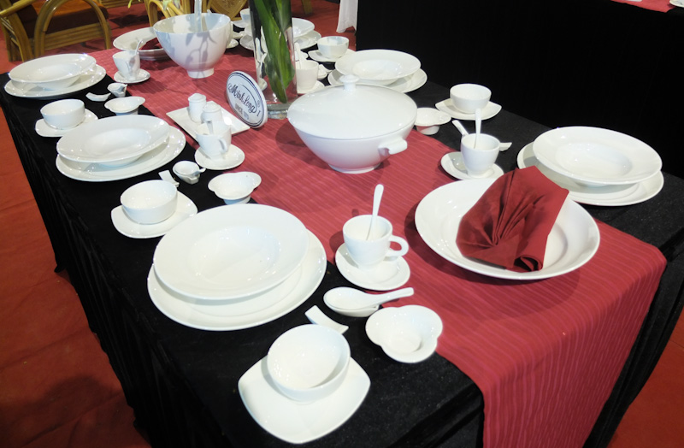
Em hãy kể tên các dụng cụ thường gặp trên bàn ăn ?

Slide 7
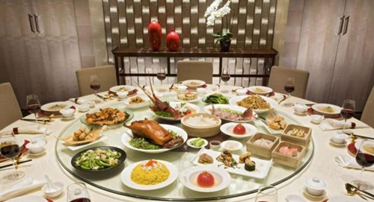

Slide 8
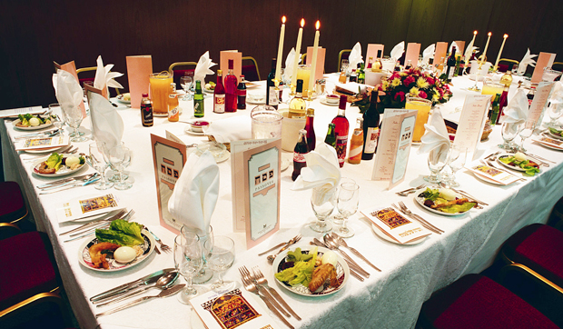

Slide 9
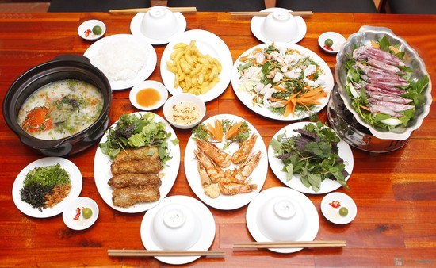
Em hãy mô tả cách bày thức ăn và dụng cụ
ăn uống cho bữa ăn ở gia đình?

Slide 10
Chú ý bày món ăn và dụng cụ ăn uống trước bữa ăn:
- Sắp đủ dụng cụ ăn uống cho mọi người.
- Lau khô dụng cụ, đặt vào vị trí mỗi người.
- Sắp xếp các món ăn cho đẹp mắt và thuận tiện cho mọi người.

Slide 11
Ở gia đình em thường hay bày dọn thức ăn và dụng cụ ăn uống cho bữa ăn như thế nào?

Slide 12
HOẠT ĐỘNG 2:
Tìm hiểu cách thu dọn sau bữa ăn

Slide 13
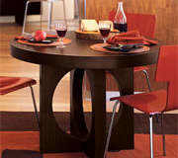
Sau khi ăn ta thu dọn như thế nào ?
Những công việc thu dọn sau khi ăn :
- Bỏ thức ăn thừa, cất thức ăn còn dùng tiếp được vào chạn hoặc tủ lạnh
- Xếp các dụng cụ ăn uống theo từng loại đặt vào mâm để mang đi rửa
- Lau sạch bàn ăn
Em hãy so sánh cách thu dọn sau bữa ăn ở gia đình em với
cách thu dọn sau bữa ăn nêu trong bài học?

Slide 14
HOẠT ĐỘNG 3:
Thực hành

Slide 15
* Yêu cầu: Mỗi nhóm hoàn thành cách bày, dọn bữa ăn trên mô hình
* Tiêu chuẩn đánh giá:
_ Dụng cụ ăn uống đặt đủ và đúng vị trí ngồi ăn của từng người
_ Trình bày bàn ăn đẹp mắt, hợp lý

Slide 16
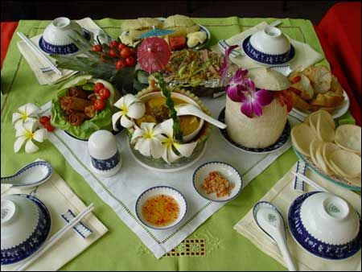

Slide 17
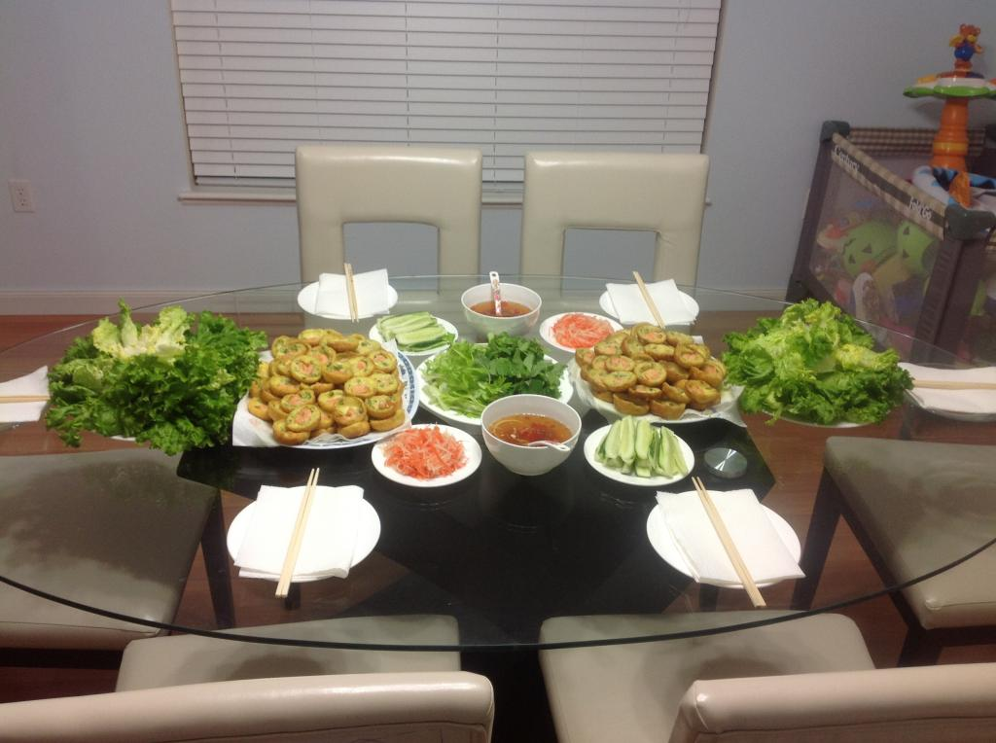

Slide 18
Trước bữa ăn cần bày món ăn và dụng cụ ra sao?

Slide 19
* Trước bữa ăn cần bày món ăn và dụng cụ ra sao?
a/ Dụng cụ đủ, sạch sẽ - món ăn đẹp mắt
b/ Món ăn đắt tiền – dụng cụ nhiều
c/ Nhiều món ăn có nước và nhiều trái cây

Slide 20
* Nêu cách thu dọn sau bữa ăn ?
a/ Thu dọn theo thói quen.
b/ Thu dọn gọn gàng, cẩn thận, đảm bảo vệ sinh.
c/ Thu dọn hết thức ăn cất vào tủ lạnh.
d/ Thu dọn chậm chạp, tỉ mỉ.

Slide 21
Ghi nhớ
1. Trước bữa ăn cần bày thức ăn và dụng cụ ăn uống sao cho hấp dẫn, thuận tiện và phù hợp với thói quen, điều kiện của gia đình. Dụng cụ ăn uống phải khô ráo, sạch sẽ.
2. Thu dọn sau bữa ăn cần gọn gàng, cẩn thận và đảm bảo vệ sinh.

Slide 22
* Hoạt động tiếp nối:
- HS về nhà phụ giúp gia đình bày, dọn bữa ăn hàng ngày.
- Xem trước bài:” Rửa dụng cụ nấu ăn và ăn uống”.
- Quan sát cách rửa dụng cụ nấu ăn và ăn uống ở gia đình em.

